Slide 1
Computação Gráfica
Visualização 3D
Prof. Luiz Marcos
www.dca.ufrn.br/~lmarcos/courses/compgraf

Slide 2
Visualização 3D
De onde veio a geometria?
Modelo de Câmera Pin-hole
Transformações de Projeção (perspectiva e ortogonal)
Transformação de Visualização
Cortes de partes não visíveis

Slide 3
De onde veio a geometria?
Construída usando modeladores 3D (Maya, 3DS, etc)
Digitalizada ou escaneada (escaner 3D)
Simulação/modelagem fisica
Combinação
  Editar um modelo digitalizado
  Simplificar um modelo escaneado
  Evoluir um modelo simples (esfera, cubo)
Geralmente precisa-se modelos múltiplos a complexidades diferentes

Slide 4
Dada a Geometria
Como mostrar a geometria na tela?
Dados: - modelo matemático da cena no sistema
de coordenadas de mundo
- câmera também referenciada ao sistema
de mundo (R,T)
y_{im}
x_{im}
y_{c}
y_{w}
y_{o}
z_{c}
x_{c}
(R,T)
x_{o}
x_{w}
z_{w}
z_{o}

Slide 5
Modelagem Geométrica
Resultado é uma representação no computador:
  Esfera = origem (x₀,y₀,z₀), raio (r), angulo (o_{x},o_{y},o_{z});
Maneiras mais eficientes de representar objetos (Modelagem Geométrica)
    Para superfícies mais complexas:
      Combinação de primitivas simples (cubo + esfera)
      Uso de retalhos poligonais (colcha de retalhos)
      Retalhos de Bèzier ou retalhos triangulares

Slide 6
Colocando geometria na tela
Dada a geometria (ponto) num sistema de coordenada de mundo, como visualizar na tela (pixel)?
  Transformar para sistema de câmera
  Transformar (warp) para o volume de visualização canônico
  Clip (cortar partes não visíveis)
  Projetar em coordenadas de display (janela)
  Rasterizar
y_{im}
x_{im}
y_{c}
y_{w}
y_{o}
z_{c}
x_{o}
x_{c}
(R,T)
x_{w}
z_{w}
z_{o}

Slide 7
Visualização e projeção
Nossos olhos colapsam o mundo 3D para uma imagem 2D na retina
Este processo ocorre por Projeção
Em CG, projeção tem duas partes:
  Transformação de visualização: posição da câmera e sua direção (orientação)
  Transformação de projeção (perspectiva ou ortogonal): reduz 3D para 2D

Slide 8
Visualização e projeção
Usar Transformações Homogêneas
Formam a raiz da hierarquia de transformações
Transformar coordenadas de câmera em mundo, objeto e imagem e vice-versa
y_{im}
x_{im}
y_{c}
y_{w}
y_{o}
z_{c}
z_{o}
x_{c}
R,T
x_{o}
x_{w}
z_{w}

Slide 9
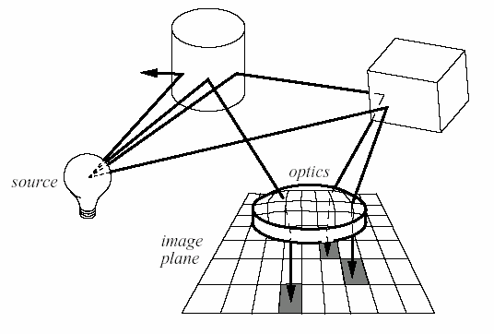
Ótica básica

Slide 10
Ótica básica
Formação da imagem começa com o raio de luz que entra na câmera através da abertura angular (pupila num ser humano)
Raio bate na tela ou plano imagem e o sensor fotoreceptivo registra intensidade da luz
Muitos raios vem de luz refletida e alguns de luz direta

Slide 11
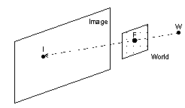
Projeção perspectiva de um ponto
Plano de visualização ou plano imagem
  ponto I “enxerga” tudo ao longo do raio que passa através de F
  ponto W projeta ao longo do raio que passa por F em I (interseção da reta WF com plano imagem)

Slide 12
Focando uma imagem
Qualquer ponto numa cena pode refletir raios vindos de várias direções
Muitos raios vindos do mesmo ponto podem entrar na câmera.
Para ter imagem nítida, todos os raios vindos de um mesmo ponto P da cena devem convergir para um ponto único p na imagem.

Slide 13
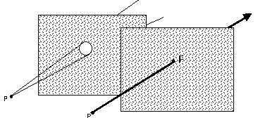
Ótica da câmera pin-hole
De P, a região visível olhando por F é um cone
  Problema: imagem borrada (difusa, espalhada)
Reduzindo o furo, o cone reduz-se a um raio
“Pin-hole” é o ponto focal ou centro de projeção

Slide 14
Reduzindo abertura (pin-hole)
Apenas um raio de cada ponto entra na câmera
  Imagens nítidas, sem distorções, mesmo à distâncias diferentes
Problemas com o modelo pin-hole:
  Tempo de exposição longo
  Quantidade mínima de luz
  Difração
Como resolver isso?

Slide 15
Introduzindo sistema ótico
Solução: introduzir lentes e abertura
Raio vindo do mesmo ponto 3D converge para um único ponto na imagem
Mesma imagem que uma pin-hole mas com tempo de exposição bem menor e abertura maior

Slide 16
Sistema de lente fina
Lente fina
P
Q
O
Eixo ótico
s
S
F_{l}
F_{r}
p
R
Z
f
f
z

Slide 17
Restrição paralelismo-foco
1) Qualquer raio que entra no sistema de lentes paralelo ao eixo ótico, sai na direção do foco no outro lado
Lente fina
Eixo ótico
F_{l}
F_{r}
f
f

Slide 18
Restrição paralelismo-foco
2) Qualquer raio que entra na lente vindo da direção do foco, sai paralelo ao eixo ótico do outro lado
Lente fina
Eixo ótico
F_{l}
F_{r}
f
f

Slide 19
Modelo básico
Propriedade 1) a PQ e propriedade 2) a PR
  Esses raios defletem para se encontrar em algum ponto do outro lado
Uma vez que o modelo de lente fina foca todos os raios vindos de P convergem para o mesmo ponto, PQ e PR se intersectam em p
Lente fina
P
Q
O
Eixo ótico
S
F_{l}
F_{r}
s
R
p
Z
f
f
z

Slide 20
Equação fundamental
Usando similaridade entre os pares de triângulo (<PF_{l}S>, <ROF_{l}>) e (<psF_{r}>, <QOF_{r}>), obtém-se:
  Z/f = f/z => Zz = f²
Fazendo Z´=Z+f e z´= z+f, encontramos:
1 /Z´ + 1/z´ = 1/f
Lente fina
P
Q
O
Eixo ótico
S
F_{l}
F_{r}
s
R
p
Z
f
f
z

Slide 21
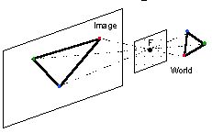
Formação da imagem (invertida)
Projetando uma forma
  Projetar cada ponto no plano imagem
  Linhas são projetadas projetando seus pontos finais

Slide 22
Modelo perspectivo ideal
p
y
o
x
z
P₁
p₁
f
O
Plano imagem
P
y
x
p₁
O
o
P₁
f
p
z
P
Plano imagem

Slide 23
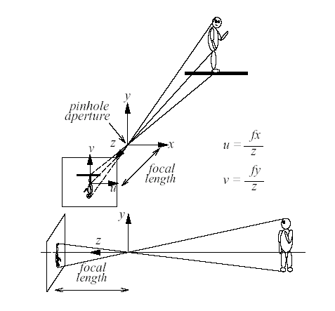
Projeção perspectiva (pin-hole)

Slide 24
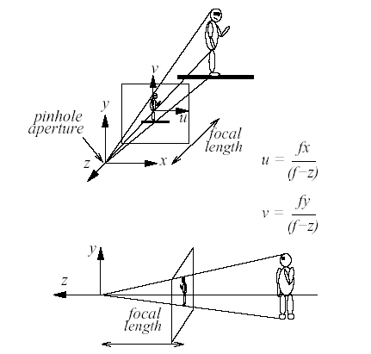
Modelo ideal

Slide 25
Implementação do modelo ideal
Câmera na origem (apenas transformação de projeção)
  Projeção ortográfica
  Projeção perspectiva
Câmera fora da origem (visualização + projeção)
  Derivar uma matriz geral; ou
  Transformar o mundo, levando a câmera para a origem

Slide 26
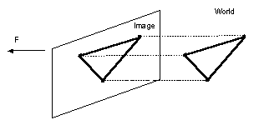
Projeção ortográfica (câmera na origem)
Ponto focal no infinito, raios são paralelos e ortogonais ao plano de projeção
Ótimo modelo para lentes de telescópio
Mapeia (x,y,z) -> (x,y,0)
Matriz de projeção ortogonal
0 0
0 1 0
0 0 0

Slide 27
Perspectiva simples (câmera na origem)
Caso canônico (câmera na origem)
  Câmera olha ao longo do eixo Z
  Ponto focal está na origem
  Plano imagem paralelo ao plano XY a uma distância d (distância focal)
y_{c}=y_{w}
y_{im}
x_{im}
d
y_{o}
z_{c}=z_{w}
x_{c}=x_{w}
x_{o}
z_{o}

Slide 28
Equações perspectiva
x
x = f (X/Z)
y = f (Y/Z)
Ponto (X,Y,Z) na cena projeta em (d(X/Z),d(Y/Z),d)
Equações são não lineares devido à divisão
Y
y
z
O
f ou d
Z

Slide 29

Matriz de projeção perspectiva
Projeção usando coordenadas homogêneas
  Transformar (x,y,z) em [(d(x/z),d(y/z),d]
  Divide pela 4ª coordenada (a coordenada “w”)
Obter pontos de imagem 2D
  Descarta a terceira coordenada e aplica transformação de viewport para obter coordenada de janela (pixel)

Slide 30
Transformação de projeção (resultado)
y_{p}
x_{p}
y_{c}
y_{o}
z_{c}
z_{o}
x_{c}
x_{o}

Slide 31
Projeção perspectiva (tem mais)
Especificar planos near e far
  Ao invés de mapear z em d, mapear z entre near e far (para o Z-Buffer, visto adiante)
Mapear imagem final projetada no portal de visualização
Especificar campo de vista (ângulo fov)
glViewPort, glFrustum e glPerspective fazem isso tudo

Slide 32
O volume de visualização
Pirâmide no espaço definida pelo ponto focal e uma janela no plano imagem (janela mapeada no portal de visualização)
Define a região visível do espaço
Limites da pirâmide são os planos de corte
Frustum = pirâmide truncada com planos de corte near e far
  Near: previne pontos atrás da câmera de serem visualizados
  Far: Permite escalar z num valor fixo (z-buffer)

Slide 33
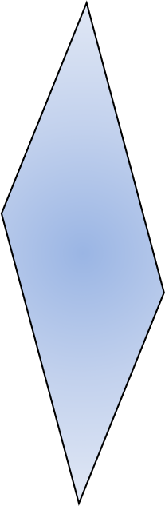

Frustum: pirâmide truncada visível
Plano de projeção
z_{far}
z_{near}
y_{c}
z_{c}
x_{c}

Slide 34
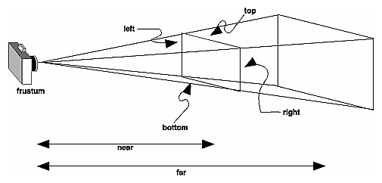
Frustum

Slide 35
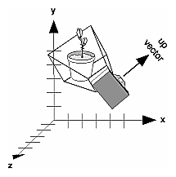
Câmera fora da origem (caso geral)

Slide 36
Câmera fora da origem (caso geral)
Duas alternativas:
  Derivar uma matriz geral de projeção para transformar os objetos (trabalhoso); ou
  Transformando o mundo, a câmera fica na posição e orientação canônica (mapeamento)
São as transformações de visualização
Podem ser especificadas de várias formas

Slide 37
Modelo mais popular para a transformação de visualização
Distância focal, tamanho/forma da imagem e planos de corte definidos na transf. de projeção perspectiva
Em adição, especifique:
  lookfrom : onde está o ponto focal (câmera)
  lookat: ponto no mundo centrado na imagem
Especificar também orientação da câmera em torno do eixo lookfrom-lookat
  vup: vetor no mundo indicando o “acima” da imagem (norte da câmera)

Slide 38

Implementação (3 passos)
1) Translada de –lookfrom, trazendo o ponto focal para a origem
2) Roda lookfrom-lookat p/ eixo z (mundo):
  v=(lookat-lookfrom) normalizado e z=(0,0,1)
  Eixo de rotação: a=(v x z)/|v x z|
  Ângulo de rotação: cosθ=v.z e sinθ=|v x z|
  Ou então, mais fácil, glRotate(θ,a_{x},a_{y},a_{z})

Slide 39
Implementação
3) Roda em torno do eixo z para fazer vup ficar paralelo ao eixo y
vup

Slide 40
Translada de -lookfrom
y_{im}
x_{im}
y_{c}
y_{w}
y_{o}
z_{c}
x_{c}
x_{w}
x_{o}
z_{w}
z_{o}

Slide 41
Rotate Z axis
y_{w}
y_{im}
x_{im}
y_{c}
z_{c}
x_{w}
y_{o}
z_{o}
x_{c}
x_{o}
z_{w}

Slide 42
Rotate Z axis
y_{w}
y_{im}
x_{im}
y_{c}
z_{c}
x_{w}
y_{o}
z_{o}
x_{c}
x_{o}
z_{w}

Slide 43
Rotate Z axis
y_{w}
y_{im}
x_{im}
y_{c}
z_{w}
y_{o}
z_{c}
z_{o}
x_{c}
x_{o}
x_{w}

Slide 44
Rotate Y axis
y_{w}
y_{im}
x_{im}
y_{c}
z_{w}
y_{o}
z_{c}
z_{o}
x_{c}
x_{o}
x_{w}

Slide 45
That is it
y_{w}
y_{im}
x_{im}
y_{c}
y_{o}
z_{c}
x_{w}
z_{o}
z_{w}
x_{c}
x_{o}

Slide 46
View-port (portal de visualização)
Transformação de escala em ambos os eixos
Mapear dx, dy (dimensões do plano de projeção) em di, dj, (dimensões da janela de visualização)
x_{p}
y_{c}
dx
Monitor de Vídeo
y_{p}
z_{c}
dj
y_{o}
dy
z_{o}
x_{c}
di
x_{o}
Imagem final na janela de exibição

Slide 47
Transformação de view-port
Devemos mapear as coordenadas (x_{c},y_{c}) do ponto (sistema de câmera) com (x_{im},y_{im}), suas coordenadas em pixels (sistema de imagem)
As seguintes equações podem ser usadas:
x_{c} = -(x_{im}-o_{x})s_{x} = (o_{x}-x_{im})s_{x}
y_{c} = -(y_{im}-o_{y})s_{y} = (o_{y}-y_{im})s_{y}
sendo (o_{x},o_{y}) as coordenadas em pixel do centro da imagem (ponto principal) e (s_{x},s_{y}) o tamanho efetivo do pixel (em milímetros) horizontal e verticalmente, respectivamente

Slide 48
Portal de Visualização e Frustum
Idealmente, o portal de visualização e o plano de projeção (definido pelos limites do frustum) devem guardar a mesma razão entre suas dimensões, para não gerar aberrações
Bom, nao precisa se preocupar muito, porque…

Slide 49
Felizmente
OpenGL faz tudo para voce. Especifique:
  Onde voce está (lookfrom)
  Onde voce olha (lookat)
  Orientação da câmera (vup)
  Campo de vista (ângulo fov)
  Distância focal (d)
  Dimensões da janela de visualização (pixels)
  Razão de aspecto (Dy/Dx)
E é isto! Done!

Slide 50
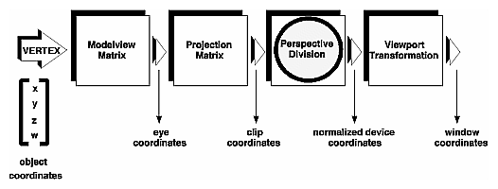
Implementação em OpenGL

